Slide 1
UPRAVLJAČKI ALGORITIMI U REALNOM VREMENU Deljene promenljive i njihovi mehanizmi

Slide 2
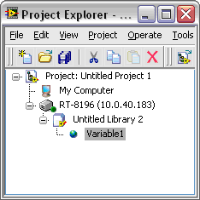
Pravljenje promenljive u projektu

Slide 3
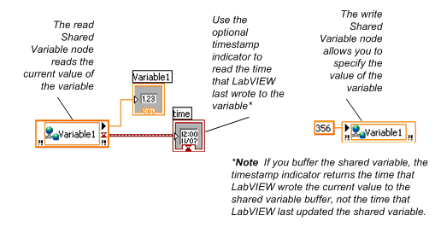
Referenca promenljive

Slide 4
Apsolutni ili target relativni čvor
Apsolutni čvor deljenih promenljivih se vezuje na deljene promenljive na targetu (na hardverskoj platformi) na kojoj je kreirana promenljiva.
Target relativni čvor deljene promenljive se vezuje na deljenu promenljivu koja je na targetu na kome se izvršava VI koji sadrži taj čvor.

Slide 5
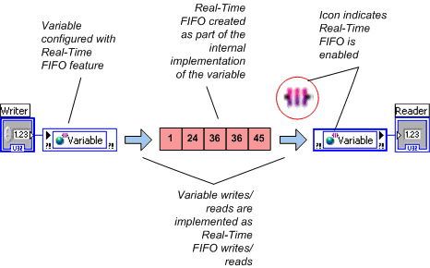
Single process (jednoprocesna) deljena promenljiva
Osnovna prednost jednoprocesne deljene promenljive u odnosu na klasične globalne promenljive je u tome da se ona veoma lako može pretvoriti u mrežnu deljenu promenljivu kojoj bilo koji čvor deljenih promenljivih u mreži (skup svih hardverskih platformi koje su integrisane u projekat i mrežu) može pristupiti.
Real-Time FIFO-Enabled Deljene promenljive

Slide 6
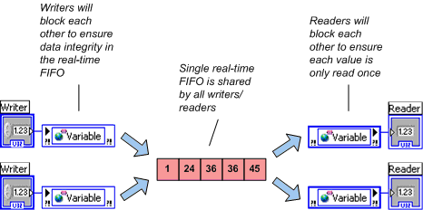
Single process deljena promenljiva
Više pisača i čitača dele jedan FIFO red
Treba izbegavati korišćenje višestrukih pisača i čitača jednoprocesne deljene promenljive u vremenski kritičnim petljama, jer oni isključuju (blokiraju) jedni druge.

Slide 7
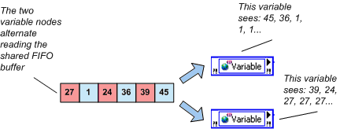
Single process deljena promenljiva
Last Read Behavior and the Multielement Real-Time FIFO Shared Variable
Ako se uključi opcija Real-Time FIFO mogu se izabrati jedan od dva tipa FIFO promenljivih (buffera): jednoelementni i multielementni buffer.

Slide 8
Single process deljena promenljiva
Razlike između jednoelementnog and multielementnog buffer-a
Jednoelementni FIFO buffer ne daje upozorenje o overflow-u ili underflow-u.
Kada više čitača čita vrednost iz praznog buffer-a onda se razlikuju povratne informacije koje se dobijaju ako se koristi jednoelementni ili multieelementni buffer.
Višestruki čitači jednoelementnog buffer-a dobijaju uvek istu vrednost, koji im FIFO buffer šalje, sve dok pisač ne upiše novu vrednost.
Višestruki čitači praznog višeelementnog FIFO-a dobijaju ili poslednju vrednost koja se nalazila u buffer-u ili podrazumevanu vrednost za taj tip podataka, ako još uvek nisu čitali iz tog buffer-a.

Slide 9
Mrežna deljena promenljiva
Mrežne deljene promenljive omogućavaju čitanje i pisanje iz svih čvorova mrežnih promenljivih definisanih na celoj Ethernet mreži.
Mehanizam distribucije promenljivih putem mrežnih protokola je pod ingerencijom deljene mrežne promenljive.
Interna implementacija deljene mrežne promenljive je dosta složenija od jednoprocesne deljene promenljive.

Slide 10
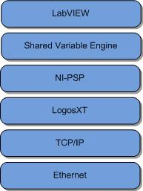
Mrežna deljena promenljiva
NI Publish and Subscribe Protocol (NI-PSP) je mrežni protokol koji je optimizovan za transport deljenih mrežnih promenljivih.
Stek deljene mrežne promenljive
LogosXT je sloj steka koji je odgovoran za optimizaciju protoka deljene promenljive.

Slide 11
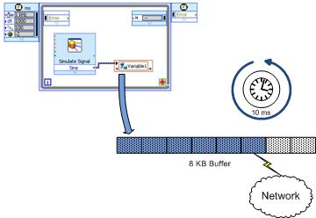
Mrežna deljena promenljiva
Princip rada LogosXT-a
Dužina trajanja petlje i veličina buffer-a su dobijeni eksperimentalnim slanjem paketa različitih veličina i u različitim vremenskim intervalima da bi se optimizovao protok podataka. Algoritam radi na sledeći način:
Ako se buffer za slanje napuni do punog kapaciteta (8KB) pre nego što istekne tajmer od 10ms, tada se podaci automatski odmah šalju TCP-u u istoj niti koja je pokrenula pisanje. U slučaju deljene promenljive ova nit je SVE nit.
Ako prođe 10ms, a da se buffer ne napuni u potpunosti sa podacima, podaci će biti prosleđeni korišćenjem niti vremenske petlje.

Slide 12
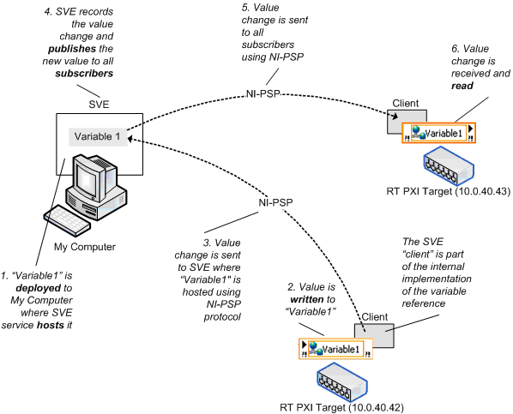
Mrežna deljena promenljiva
SVE i promene vrednosti deljene mrežne promenljive
Deljena mrežna promenljiva se mora deploy-ovati na SVE (mehanizam deljene promenljive) koji čuva vrednosti deljene promnljive na mreži.

Slide 13
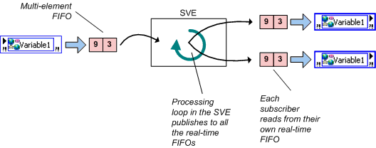
Mrežna deljena promenljiva
Network-Published Variables and LabVIEW Real-Time
Real-Time FIFO-Enabled Network-Published Variable

Slide 14
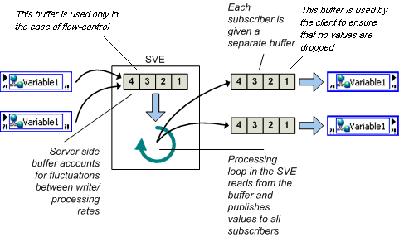
Mrežna deljena promenljiva
Network Buffering
Shared Variable Engine (SVE) na slici iznad je buffer na serverskoj strani. Ovaj buffer se koristi samo u slučaju da se protokol nižeg nivoa mora kontrolisati po pitanju protoka.
Ovo se dešava samo u dva slučaja:
Ako se podaci upisuju u jednu ili više deljenih promenljvih brže nego što klijent može da detektuje da se dešavaju takve promene.
Ako se podaci upisuju u jednu ili više deljenih promenljvih brže nego što drajver jezgra (kernela) može proslediti te podatke fizičkom sloju (najčešće eternetu).

Slide 15
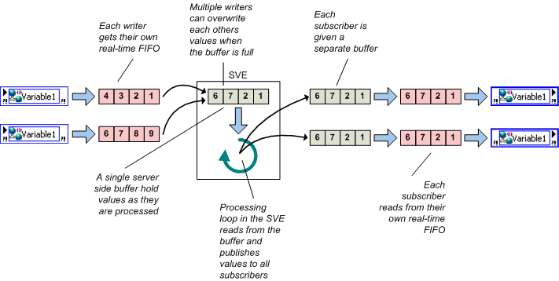
Mrežna deljena promenljiva
Network Buffering and Real-Time FIFOs

Slide 16
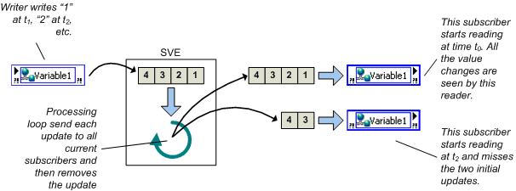
Mrežna deljena promenljiva
Buffer Lifetime
LabVIEW kreira mrežne i real-time FIFO buffere pri inicijalnom čitanju i pisanju, u zavisnosti od lokacije buffer-a.
Serverski buffer se kreira kada prvi pisač upiše vrednost u deljenu promenljivu.
Klijentski buffer se kreira kada se komunikacija (subscripition) uspostavi.

Slide 17
Mrežna deljena promenljiva
Programski pristup
Korišćenje programskog API-ja Deljenih promenljivih za čitanje i pisanje Deljenih promenljvih

Slide 18
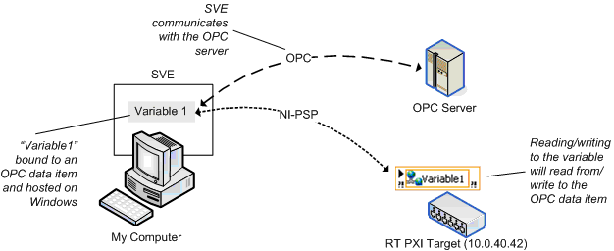
SVE kao OPC
SVE u novijim verzijama LabView-a može da funkcioniše kao OPC server na Windows mašinama. Svaki OPC klijent može da čita i piše iz deljenih promenljivih koje se čuvaju (host-uju) na Windows mašini. Kada se instalira LabVIEW DSC Modul na Windows mašini, SVE može da radi i kao OPC klijent. Možete vezati deljene promenljive koje Windows mašina čuva na OPC podatke preko DSC-a.

Slide 19
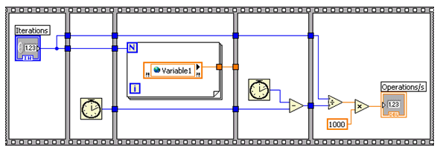
Single-Process Shared Variables vs. LabVIEW Global Variables
Jednoprocesna deljena promenljiva je najsličnija globalnoj promenljivoj u LabView-u. Implementacija im je gotovo ista, s tim da jednoprocesna promenljiva ima dodatu funkcionalnost za vremenske odbirke (time stamps).

Slide 20
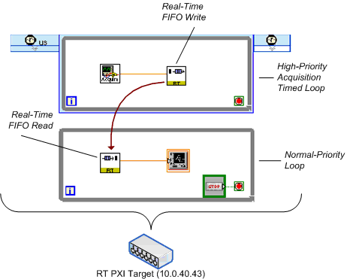
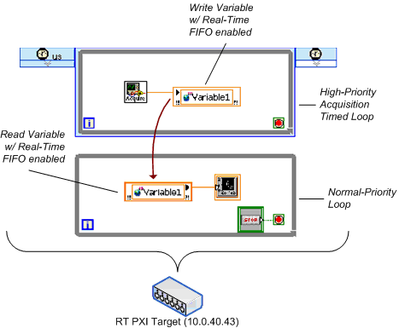
Single-Process Shared Variables vs. Real-Time FIFOs
Korišćenje SP SV je sporije nego koriščenje RT FIFO-a

Slide 21
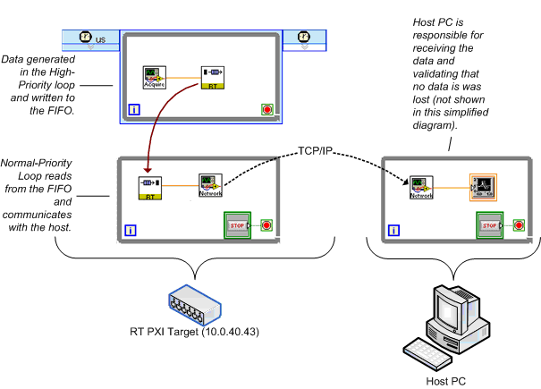
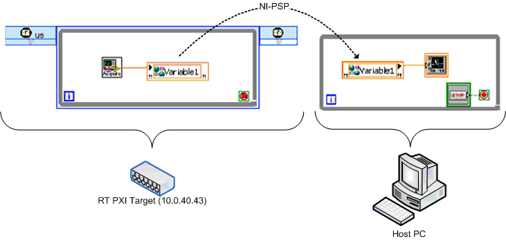
Network-Published Shared Variables vs. Real-Time FIFOs and TCP/IP
Network-Published Shared Variable vs. Real-Time FIFO and TCP VI Performance (PXI)

Slide 22
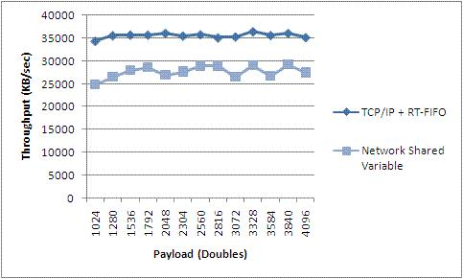
Network-Published Shared Variables vs. Real-Time FIFOs and TCP/IP
Rezultati pokazuju da je je protok mrežne deljene promenljive blizu onog kada se koristi TCP protokol, kao i da su oba prilično konstantna duž eksperimenta u kome su slati paketi srednjih do velikih količina.

Slide 23
HVALA NA PAŽNJI!
Pitanja?

